Slide 1
有关产品介绍&路演 PPT 演示要求：
作品PPT 要求：
请使用《算网杯 2025 AIGC开发者大赛路演模板.pptx》。
参赛队伍可对该模板进行修改增删，补充额外项目信息以及删除不涉及的内容 。
为路演时能够有更好的效果，建议您录制好 demo 小视频嵌入在路演PPT中。
线下总决赛演示要求：
每队路演时间为 10 分钟，包括您的讲解、演示 demo/播放视频和评委提问环节。请注意评审有权要求参赛团队现场展示部分代码或针对某些功能现场演示，请您在演示期间做好准备，我们建议您使用赛务组准备的电脑完成路演讲解，如有需要进行现场 demo 可临时转接您的个人电脑。

Slide 2


请输入作品标题XXXXX
请输入汇报队伍名字
请输入时间

Slide 3
项目信息
参赛项目：
参与组别 ：
企业-产品赛道/企业-解决方案&企业应用赛道/高校组
AI应用细分赛道：
视频/视效类、图片应用类、文本生成/处理类、数字人应用类、世界模型、3D类应用、游戏类应用、AI硬件、其他
参赛团队/个人照片
项目概述：
参赛团队名称：
团队成员：

Slide 4
项目的背景和目标
* 解决的主要问题
* 项目设计

Slide 5
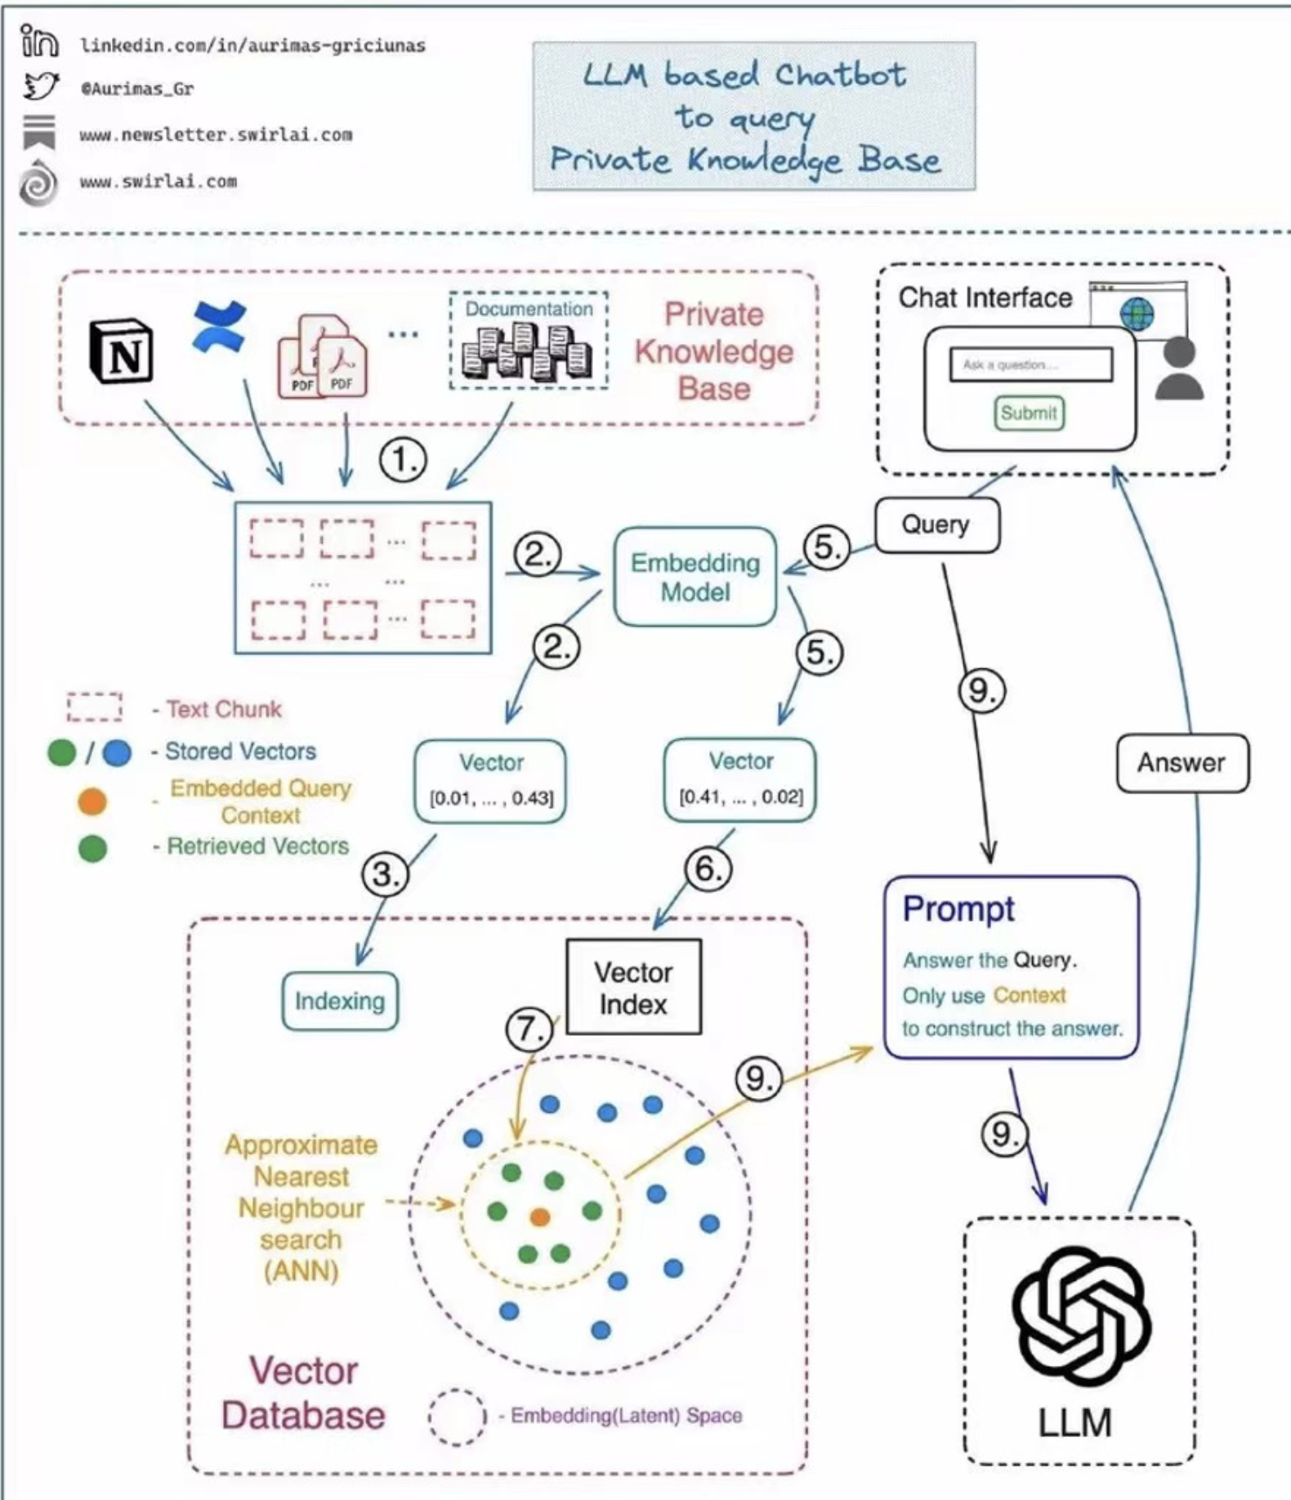
技术架构
* 核心技术和创新点
* 技术架构图
技术架构图示意（使用实际替换）

Slide 6
系统架构
* 具体应用
* 遇到的挑战和解决方案

Slide 7
项目演示

Slide 8
项目成果
* 技术成果和突破
* ROI 分析
* 大模型每月使用量预测
* 未来规划

Slide 9
对项目的后续改进和优化计划
* 项目后续改进和迭代计划
* 长期发展规划和商业化策略

